Slide 2
Вибухонебезпечні предмети

Slide 3
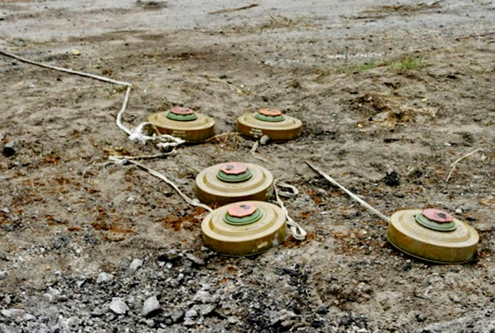
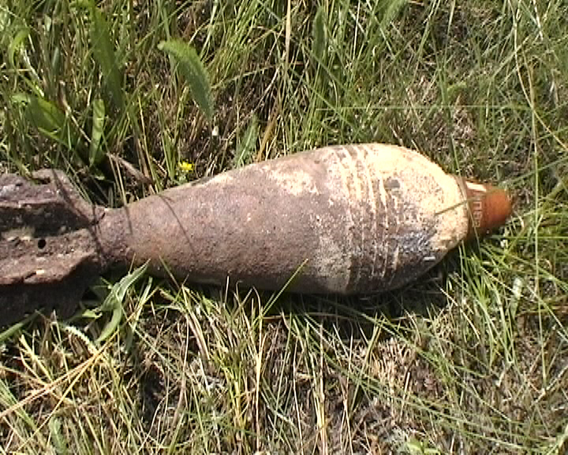
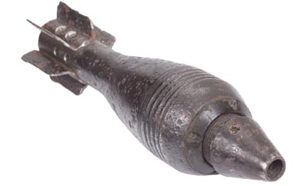
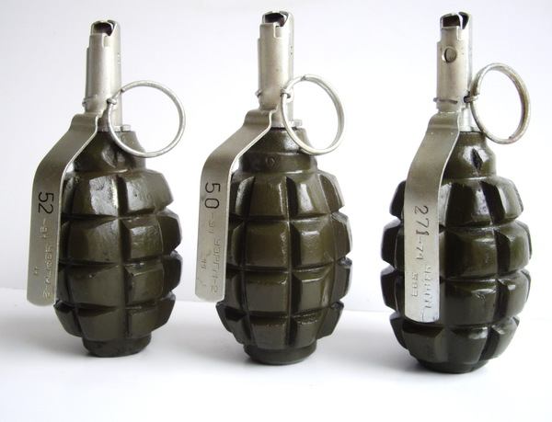
Вибухонебезпечні предмети

Slide 4
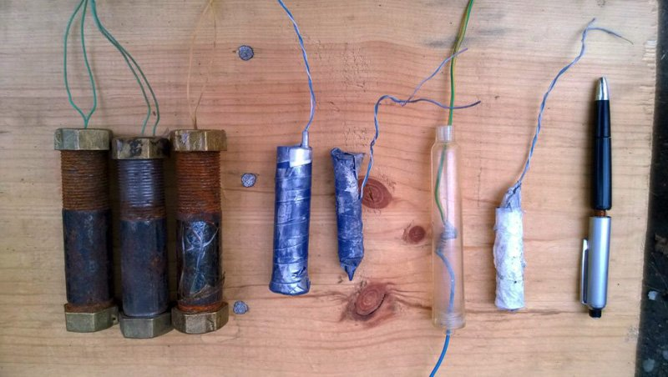
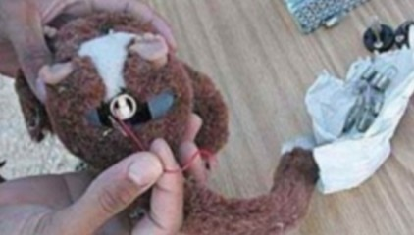
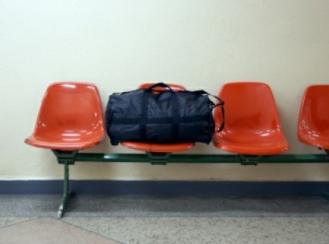
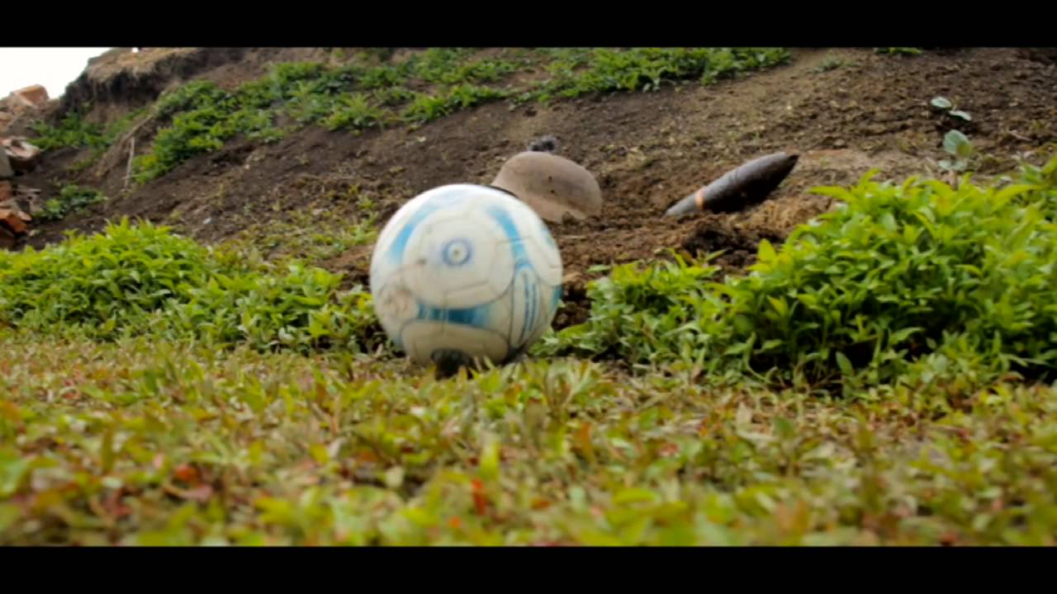
Підозрілі предмети

Slide 5
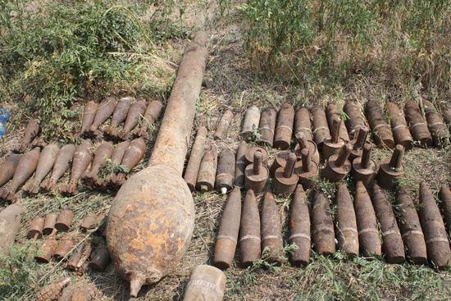
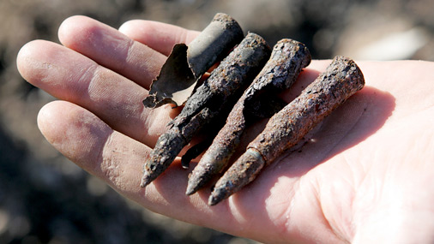
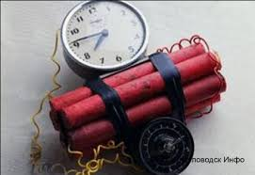
Зовнішній вигляд

Slide 6
Запам'ятай!

Slide 7
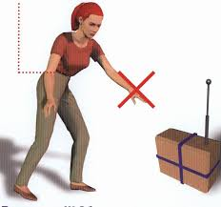

Slide 8
Не можна торкатися знахідок руками і не дозволяти це робити іншим

Slide 9
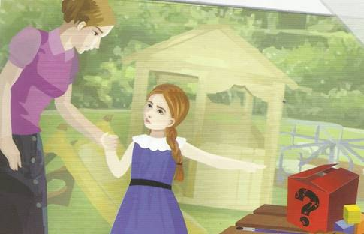

Slide 10
Про знайдені підозрілі предмети слід негайно повідомити дорослих

Slide 12
Про знайдені підозрілі предмети слід негайно повідомити працівників державних служб з надзвичайних ситуацій за номером 101

Slide 13
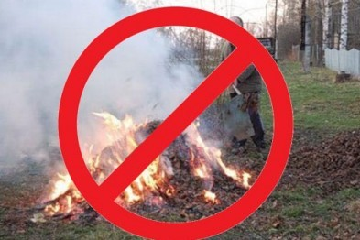

Slide 14
Не можна розпалювати багаття поблизу знахідки

Slide 15
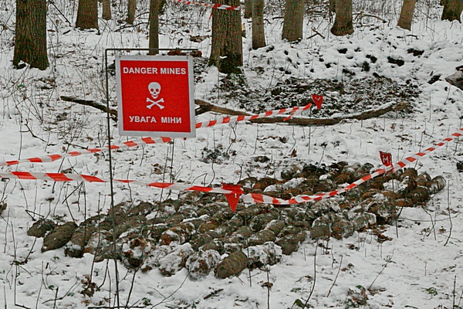

Slide 16
Слід запам'ятати дорогу до того місця, де була виявлена знахідка й поставити застережний знак

Slide 17
ЗАБОРОНЕНО!

Slide 20
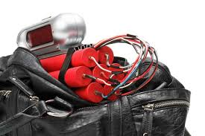
Незнайомі предмети невідомого походження

Slide 21
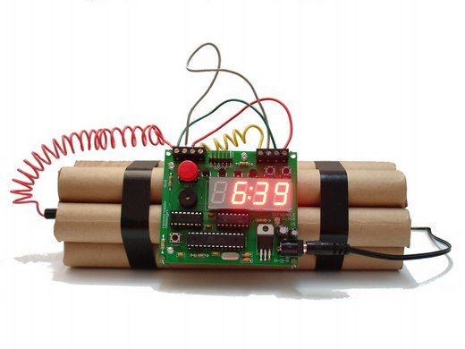
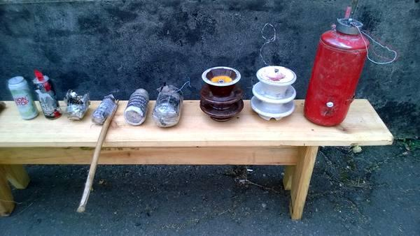
Йдучи по вулиці, звертайте увагу на підозрілі предмети:

Slide 22
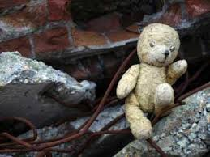
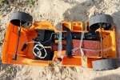
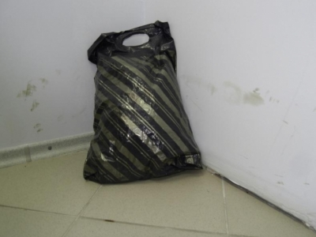

Slide 23
При виявленні підозрілого предмета
__НЕ__обстежуйте його самостійно;
__НЕ__користуйтеся мобільним телефоном поблизу нього на відстані, ближче 50м;
____терміново повідомте про знахідку за тел. 101;

Slide 24
__НЕ__накривайте ніяким предметом, не засипайте чи не заливайте і не пересувайте його;
____тримайтеся від предмета на достатній відстані;
__НЕ__підпускайте до предмета нікого до прибуття рятувальників;
__НЕ__підіймайте паніки!

Slide 25
Фізкультхвилинка «Пожежники»

Slide 26
АЕРОЗОЛЬНІ БАЛОНЧИКИ

Slide 27
ЗАСТЕРЕЖНІ ЗНАКИ!
Легкозаймиста Отруйна Вибухова

Slide 28
ЗАБОРОНЕНО
Підігрівати;
Розкривати аерозольні балончики;
Підкидати або кидати з висоти навіть порожні балончики.

Slide 29
Легкозаймиста речовина
Отруйна речовина
Вибухонебезпечна речовина

Slide 30
- Важливе правило для дітвори: невідомі предмети в руки не… - Не грайся аерозольними … - Не тримай у житлових … легкозаймисті, вибухові та горючі речовини. - Не зберігай їх біля печей, на горищах, біля відкритого…
бери
балончиками
будинках
вогню.

Slide 31
- Якщо ти побачив невідомий вибухонебезпечний предмет, не підходь до нього … , не бери його в … - Від найменшого дотику до нього може статися… величезної сили. - Якщо ти виявив вибухонебезпечний предмет, повідом про цю страшну знахідку… або зателефонуй до рятувальників за номером ...
близько
руки.
вибух
дорослих
101.

Slide 32
Дякуємо за увагу!

